Slide 1
Greenplum
6 y 4.3.8.1

Slide 2




La nueva Sociedad de la información requiere nuevas garantías
Datos
Confiable
Que la información sea de la mejor calidad posible. Precisa.
Que los datos y algoritmos sean confiables y que nos permitan viajar de forma segura en el tráfico
01
02
03
04
Analíticos
Transparencia y seguridad
Necesitamos tomar las mejores decisiones basados en datos
Necesitamos que la información sea tratada de manera confidencial, que no sea usada para propósitos no autorizados
Notes:
We are big data – Las necesidades de la nueva sociedad de la información

Slide 3


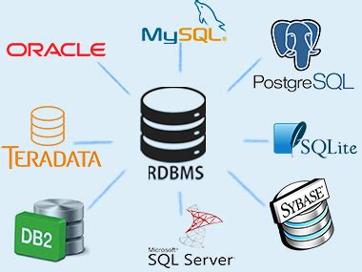



Un poco de historia

Slide 4

Greenplum database overview
GPDB es un data warehouse de código abierto, orientada a analíticos, de procesamiento paralelo masivo.
Esta pensada para ser la plataforma central de procesamiento de información de tu organización (no solo una simple base de datos)
Adopta una arquitectura MPP
Esta basada en PostgreSQL

Slide 5
Greenplum database overview
No tiene restricciones para funcionar ya sea en la nube pública, privada o en el propio hardware de la empresa
Se puede optar por la compra de la versión de Vmware Tanzu Greenplum para obtener todos los beneficios del soporte técnico.

Slide 6

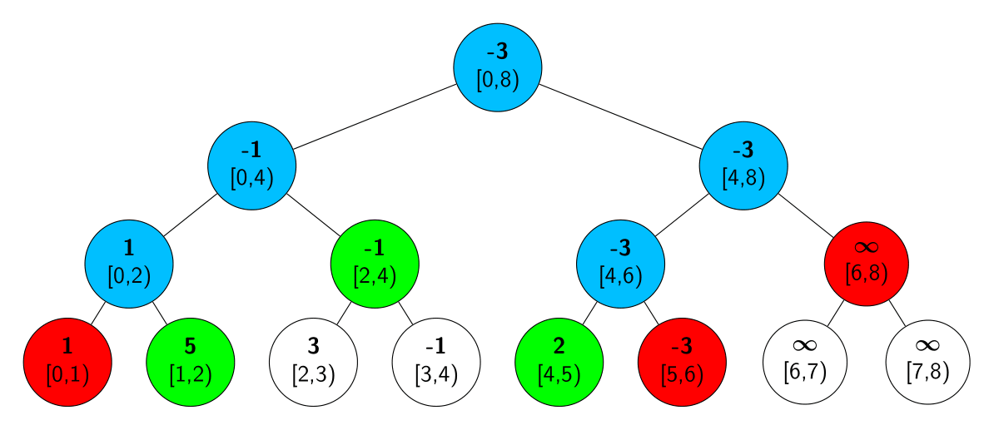

Greenplum database overview 6.20.0
Se agrega un nuevo tipo de índice BTREE_GIN el cual funciona en tipos de dato como INET, MACADDR, CIDR
Se agregan nuevas capacidades a GPORCA como la utilización de agregados ordenados
Se agrega soporte para RHEL8
GPSS 1.7 integración con S3

Slide 7
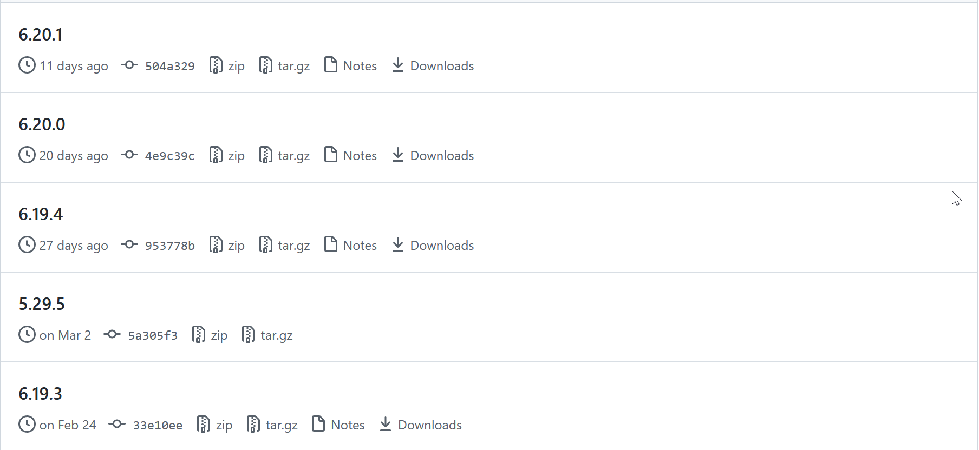
¿Cómo realizar un upgrade?
Para las versiones de Greenplum 4.3 o Greenplum 5.X se debe realizar un GPBACKUP y realizar un GPRESTORE o GPCOPY en el nuevo clúster de Greenplum 6 es decir no será nada sencilla una migración
Para versiones de Greenplum 6.X, utilizar las guías de migración y la herramienta GPUPGRADE
Upgrade
https://github.com/greenplum-db/gpdb/releases

Slide 8
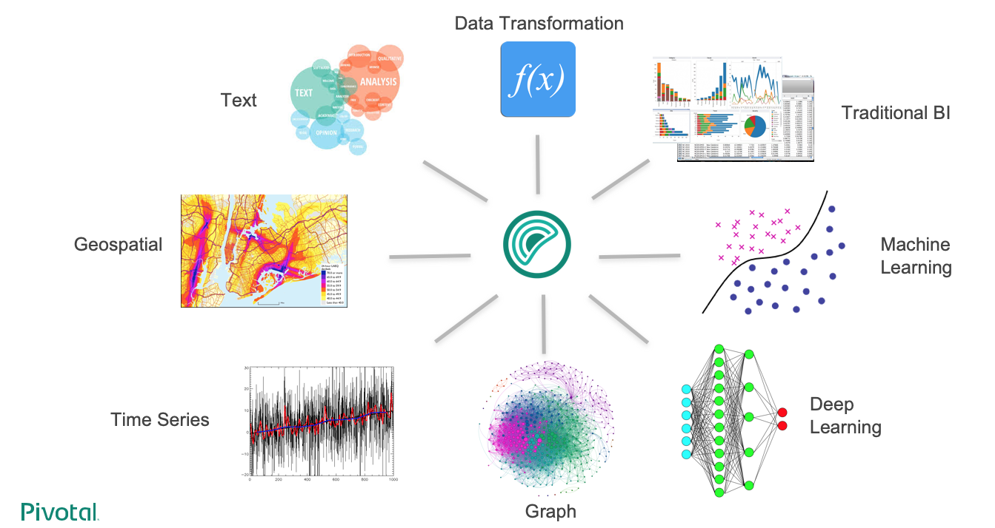
Greenplum database overview

Slide 9
Greenplum database features
Es una base de datos distribuida
Posee redundancia de información nativa para evitar la perdida de datos y minimizar el DOWNTIME
Es una base de datos con almacenamiento polimórfico
Columnar
Basado en Renglones
Archivos externos
Posee un optimizador de planes de ejecución hecho a medida, pensando en la arquitectura MPP, y las cargas de trabajo de análisis OLAP, llamado ORCA
Notes:
El almacenamiento columnar nos provee de múltiples ventajas, un procesamiento mas rápido para los agregados, mejor compresión, uso mas eficiente de los recursos al momento de realizar un select.
El almacenamiento basado en renglón nos provee una inserción de datos sin rival, pero pobre rendimiento en cargas de trabajo de tipo OLAP
Una base de datos distribuida tiene sus características a considerar, entre ellas una mayor complejidad, sin embargo, el paralelismo nos provee la mejor de las oportunidades para escalar.

Slide 10
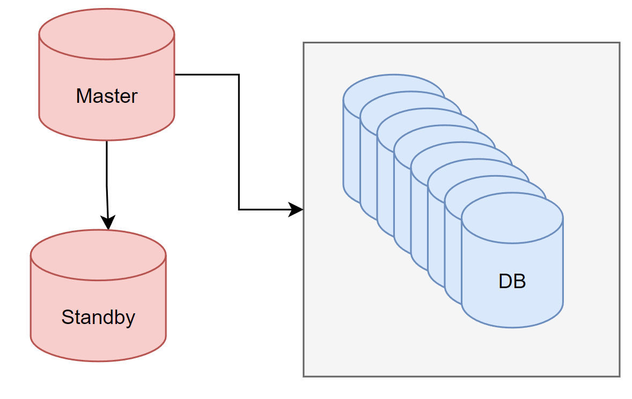
Greenplum database architecture
MPP – Massively Parallel Processing
Greenplum adopta una arquitectura “shared nothing”
Greenplum es en forma simple, un arreglo de bases de datos individuales, que trabajan juntas para presentarse como una sola base de datos
El servidor maestro o también llamado coordinador, coordina el trabajo con las otras bases de datos llamadas segmentos
Greenplum posee un gran desempeño al distribuir la carga de trabajo a lo largo de los recursos de los segmentos para poder procesar consultas de manera paralela

Slide 11
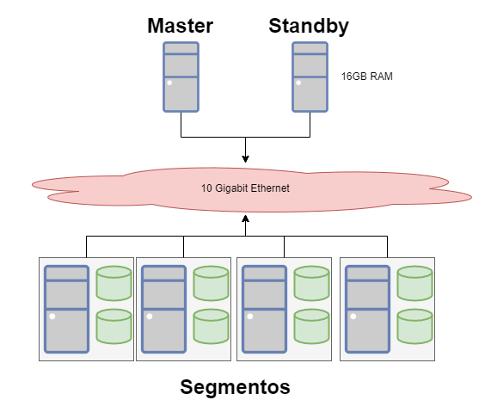
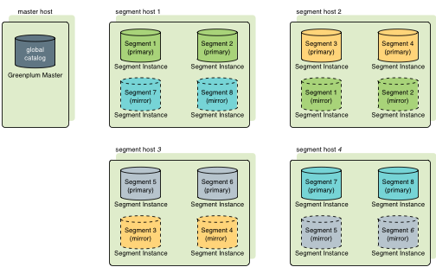
Greenplum database architecture
Greenplum Mirrored Architecture (Recommended)

Slide 12
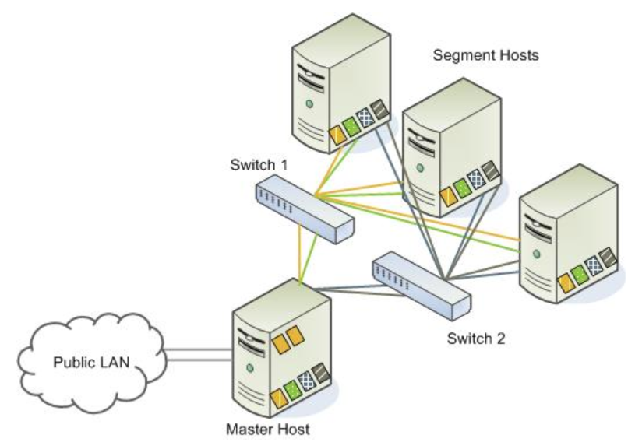
Greenplum database architecture
Nodo maestro.
Procesa y acepta conexiones de los clientes
Mantiene el System Catalog
Se encarga de realizar la autenticación
Distribuye las cargas de trabajo entre los segmentos del clúster
Realiza las agregaciones finales de resultados
Requerimientos
Tener un CPU rápido y dedicado
No es necesario tener un gran almacenamiento ya que no almacena información final
Si requiere almacenamiento para cargar información, manejar resultados parciales y realizar backups

Slide 13
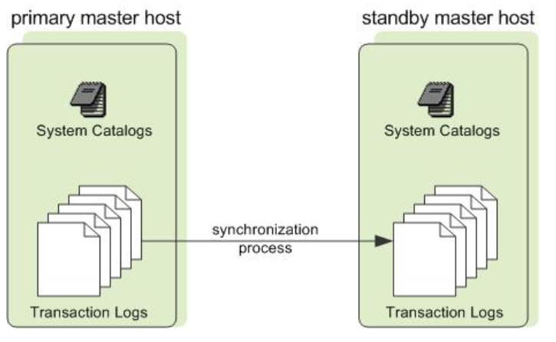
Greenplum database architecture
Redundancia en nodo maestro.
Se encarga de suplir al nodo maestro cuando éste falla
Se mantiene actualizado mediante un proceso de replicación de transacciones
En caso de falla se puede promover este nodo como nodo maestro primario y después realizar la sincronización con el nodo maestro que falló

Slide 14
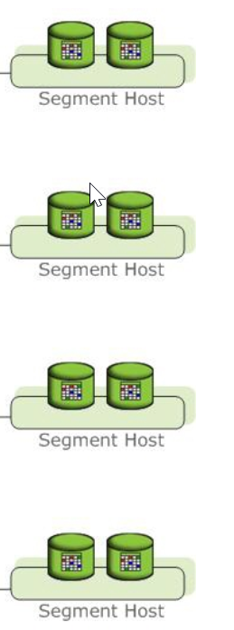
Greenplum database architecture
Segmentos
Los segmentos son partes del clúster que se encargan de la mayoría del procesamiento y de almacenar la información del usuario
Cada segmento es en realidad una instancia de postgresql trabajando en paralelo junto con los otros segmentos primarios
Un host debería tener un numero de segmentos igual al numero de núcleos que posea CPU en el que recide.

Slide 15
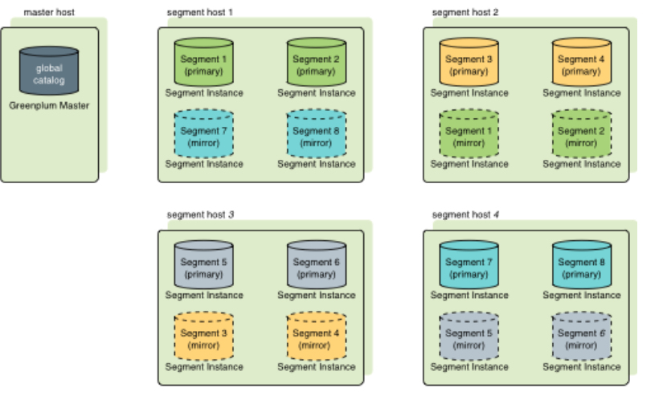
Greenplum database architecture
Redundancia en segmentos
La redundancia en segmentos nos permite mejorar la disponibilidad del clúster, permitiendo que siga funcionando normalmente cuando alguno de sus nodos falla.
Existen 2 políticas para generar espejos de segmentos primarios
Group mirroring
Spread mirroring

Slide 16
Greenplum database architecture
Failover
Si un segmento primario falla, el cluster automáticamente cambiará a su segmento espejo.
Greenplum puede seguir funcionando siempre que estén disponibles todos los segmentos primarios o alguno de sus espejos.

Slide 17









Database installation
Requerimientos:
Sistema operativo
Red Hat 6.x o 7.x
CentOs 6.x o 7.x
Ubuntu 18.04 LTS
RAM recomendada
16GB Ram
RED
10 Gigabit Ethernet, recomendado tener múltiples NICs
CPU
Cualquier CPU x86_64
Disco
150MB por host, con máximo 70% de espacio ocupado
Extensiones Disponibles
PXF – Platform Extension Framework

Slide 18
Database installation – System preparation and verification
3. Copiar la configuración Single Node
1. Agregar el repositorio
sudo apt update
sudo apt install software-properties-common
sudo add-apt-repository ppa:greenplum/db
sudo apt update
cp /opt/greenplum-db-6.20.3/docs/cli_help/gpconfigs/gpinitsystem_singlenode .
echo “[hostname]" > hostlist_singlenode
mkdir primary1
mkdir primary2
mkdir master
2. Instalar Greenplum y configurar las variables de ambiente
4. Editar la configuración
vim gpinitsystem_singlenode
Cambiar DATA_DIRECTORY = (/home/user/primary1 /home/user/primary2)
Cambiar MASTER_HOSTNAME = [hostname]
Cambiar MASTER_DIRECTORY=/home/user/master
sudo apt install greenplum-db-6
chsh y escoger la opción /bin/bash
(agregar a .bashrc)
source /opt/greenplum-db-6.20.3/greenplum_path.sh
export MASTER_DATA_DIRECTORY=/home/user/master/gpsne-1

Slide 19
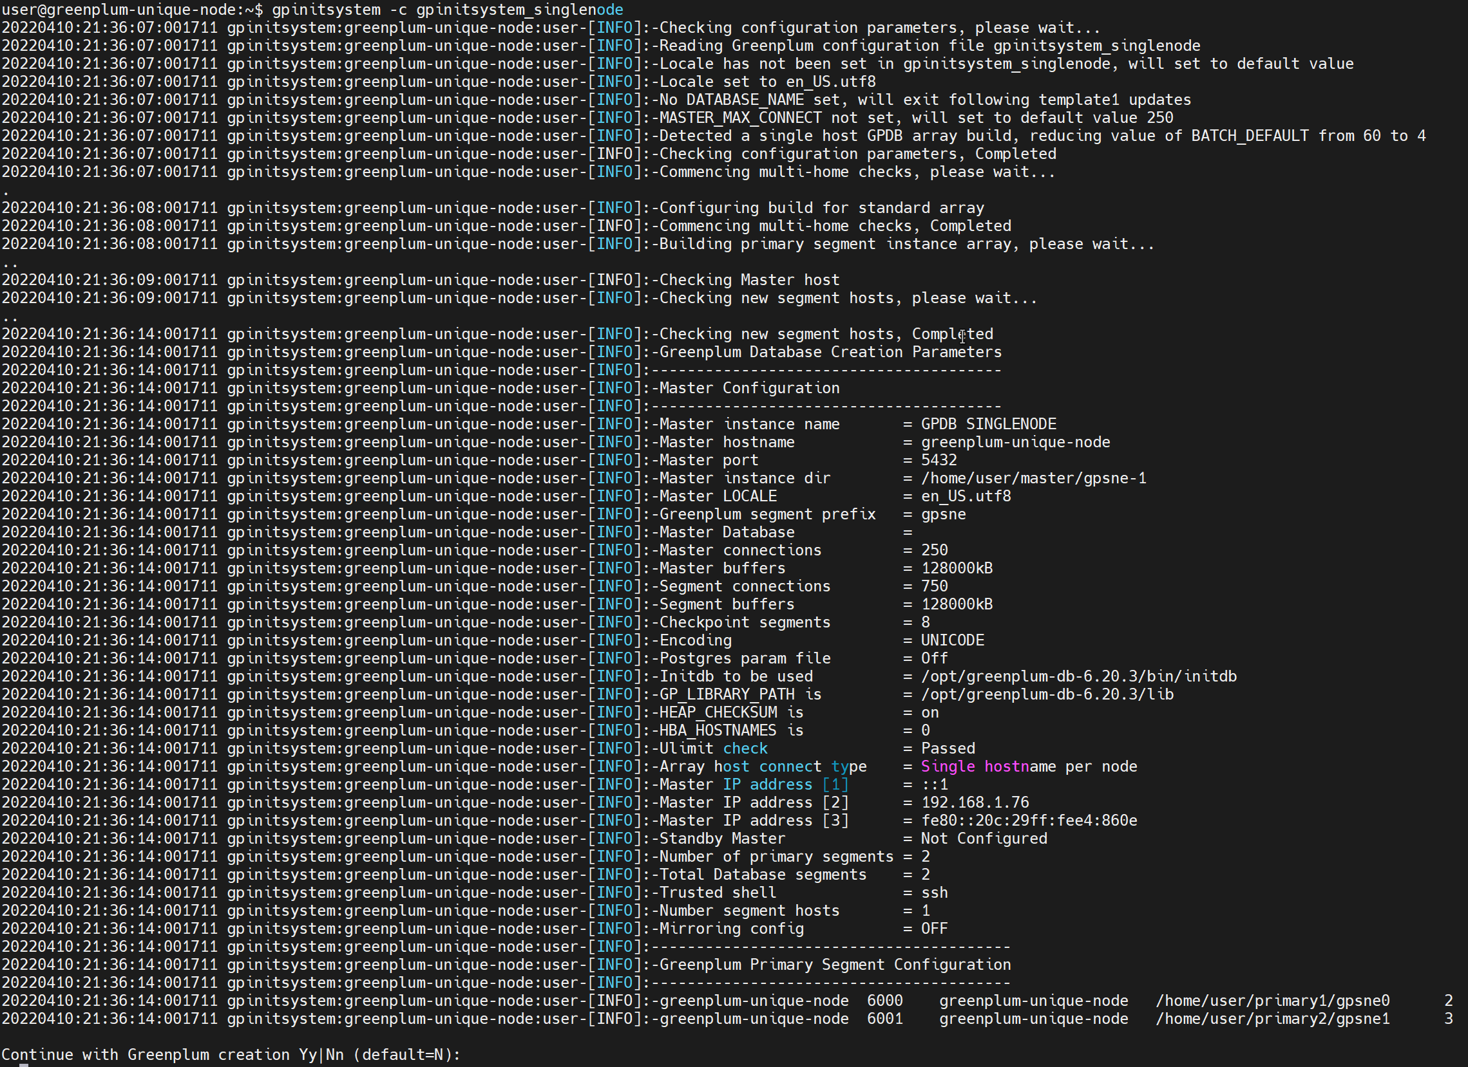
Greenplum database initialization
5. Incrementar limites del kernel y reiniciar
sudo vim /etc/security/limits.conf
(agregar)
[usuario] soft nofile 65535
[usuario] hard nofile 65535
6. Inicializar el clúster de Greenplum
gpssh-exkeys -h greenplum-unique-node
gpinitsystem -c gpinitsystem_singlenode
sudo dpkg-reconfigure locales
(Instalar el local en_US.utf8 u el locale que pida Greenplum al inicializar y reintentar)

Slide 20
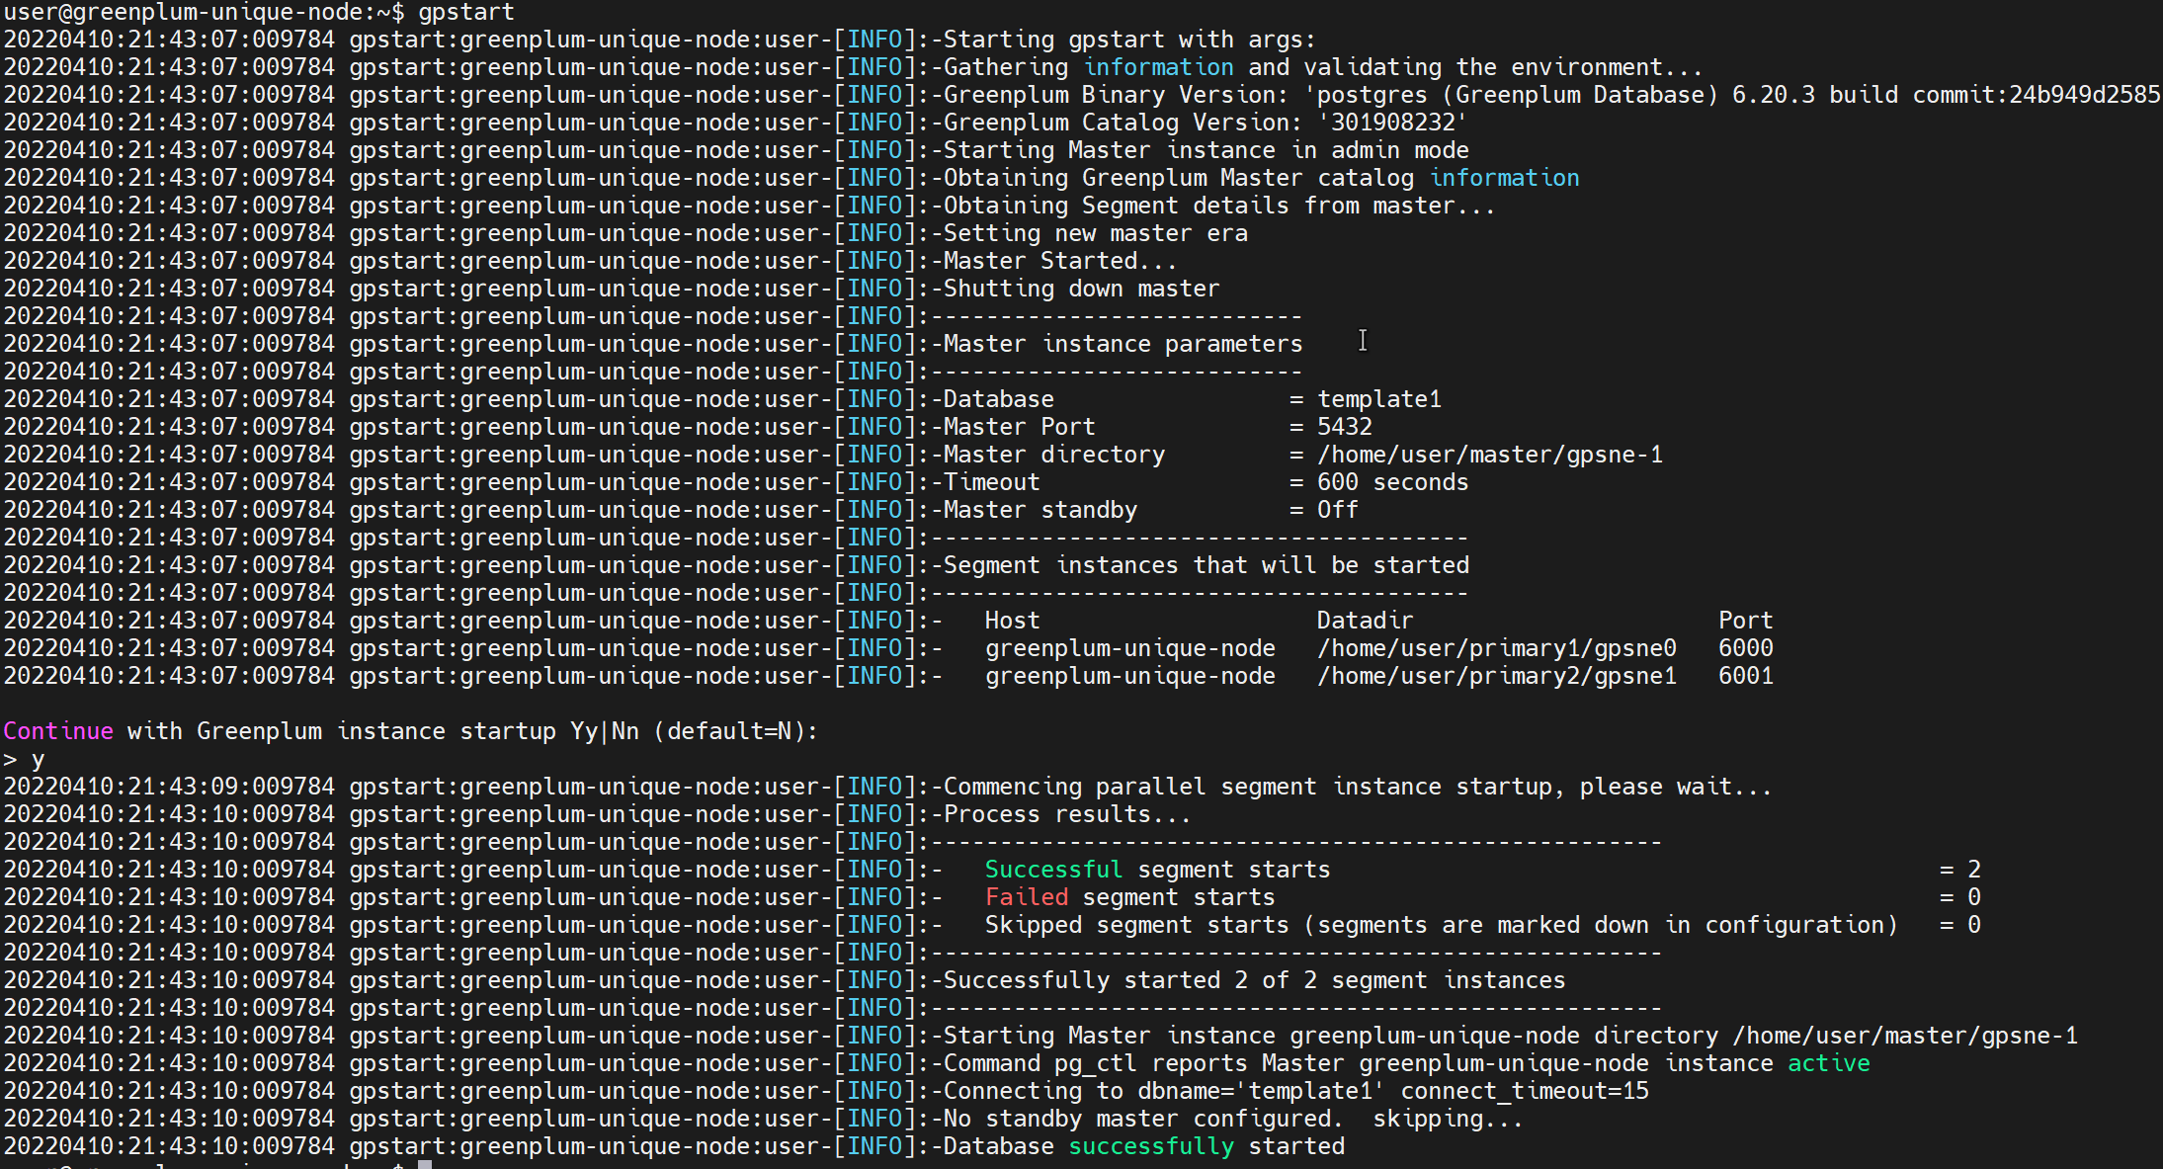
Greenplum database initialization finished

Slide 21
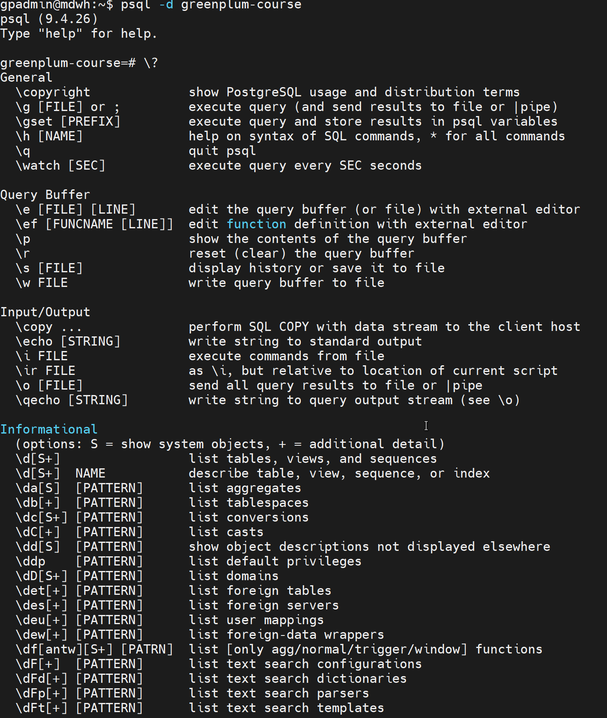
PSQL CLI
PSQL es el cliente que nos permite realizar operaciones sobre Greenplum utilizando la terminal.
Con esta herramienta podemos:
Conectarnos a bases de datos
Ejecutar consultas
Realizar COPY
Ver ejemplos en terminal.

Slide 22
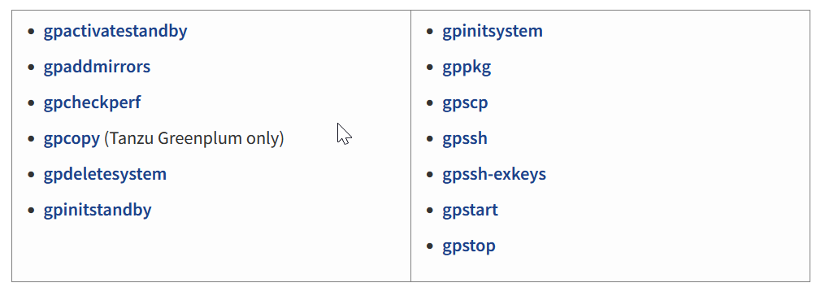
PSQL and utilities
GPACTIVATESTANDBY – ejecutar en el nodo standby, se encarga de activar el nodo standby y promoverlo a nodo maestro.
GPADDMIRRORS – ver ejemplo
GPCHECKPERF – utilidad para validar el desempeño del clúster
GPDELETESYSTEM borra los archivos de las bases de datos, pero no desinstala Greenplum
GPINITSTANDBY – ver ejemplo
GPCOPY – Copia objetos de un clúster de Greenplum a otro para propósitos de migración, disponible solo en la versión Tanzu Greenplum

Slide 23
PSQL and utilities
GPINITSYSTEM – utilidad para inicializar un clúster de Greenplum
GPPKG – Utilidad que te permite instalar paquetes adicionales en el cluster de Greenplum como PL/R, PL/Java, PostGIS
GPSCP - utilidad para copiar archivos entre los hosts del cluster
GPSSH - Utilidad para ejecutar commandos desde el host master hacia los hosts del cluster y viceversa
GPSSH-EXKEYS – Utilidad para intercambiar llaves SSH entre los hosts del cluster y habilitar el inicio de sesion sin contraséña
GPSTART – Inicia el Cluster
GPSTOP – Detiene el cluster

Slide 24
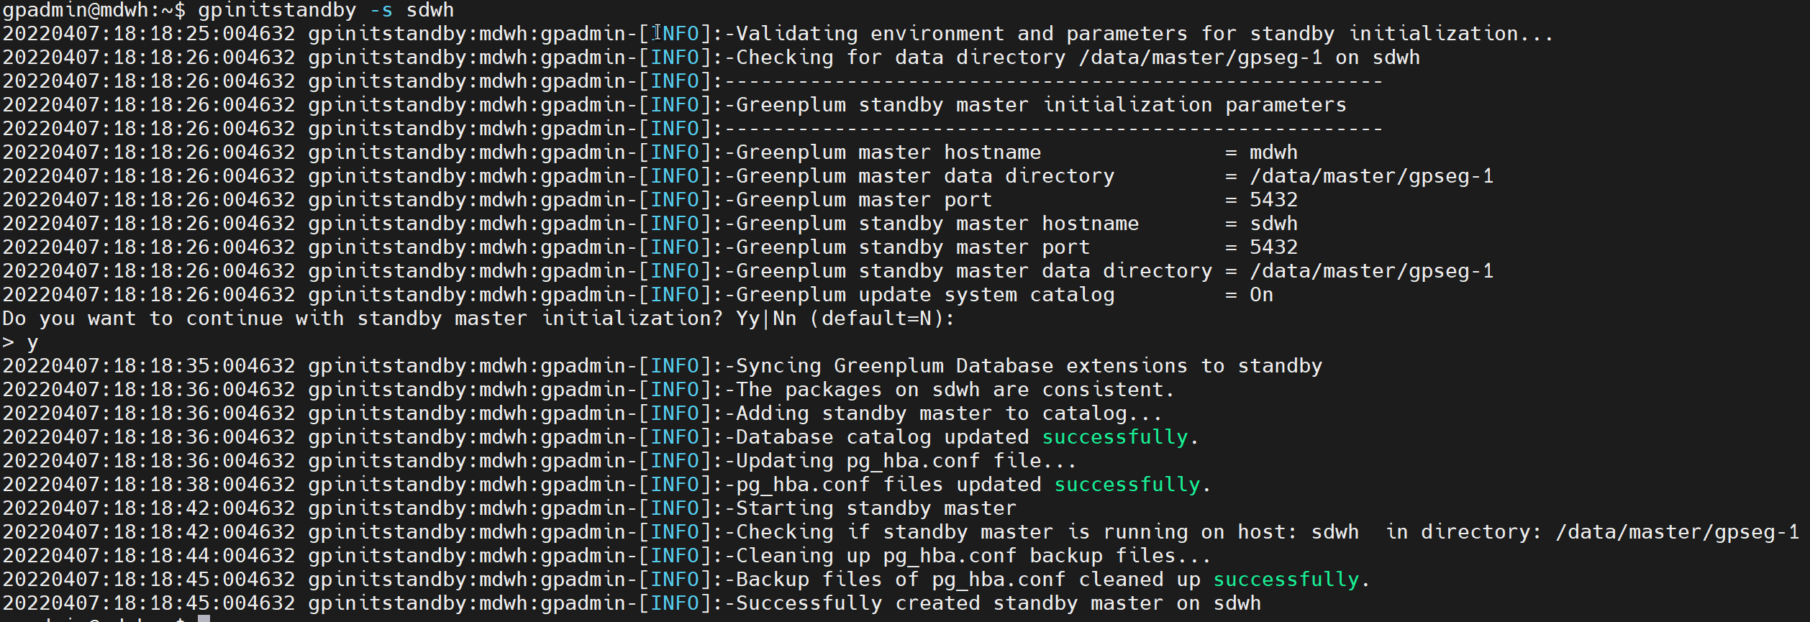
Gpinitstandby - Agregar un nodo master standby

Slide 25
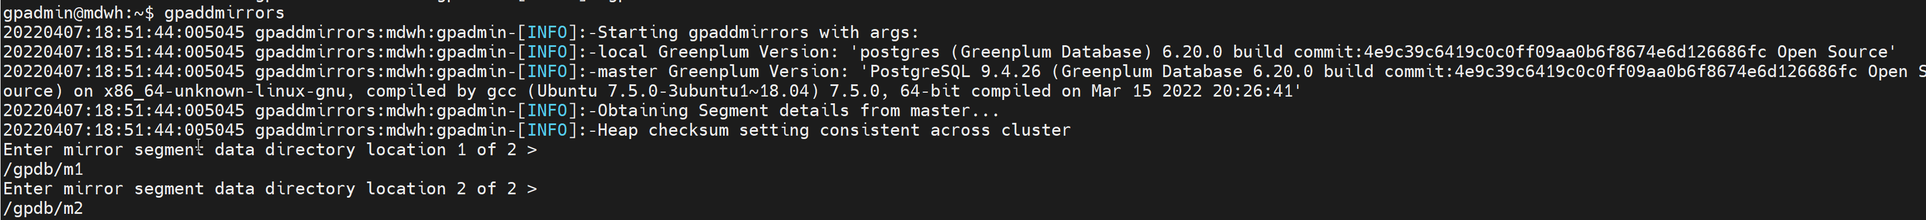
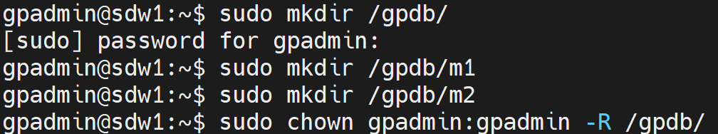
Gpaddmirrors – Agregar mirrors a greenplum

Slide 26
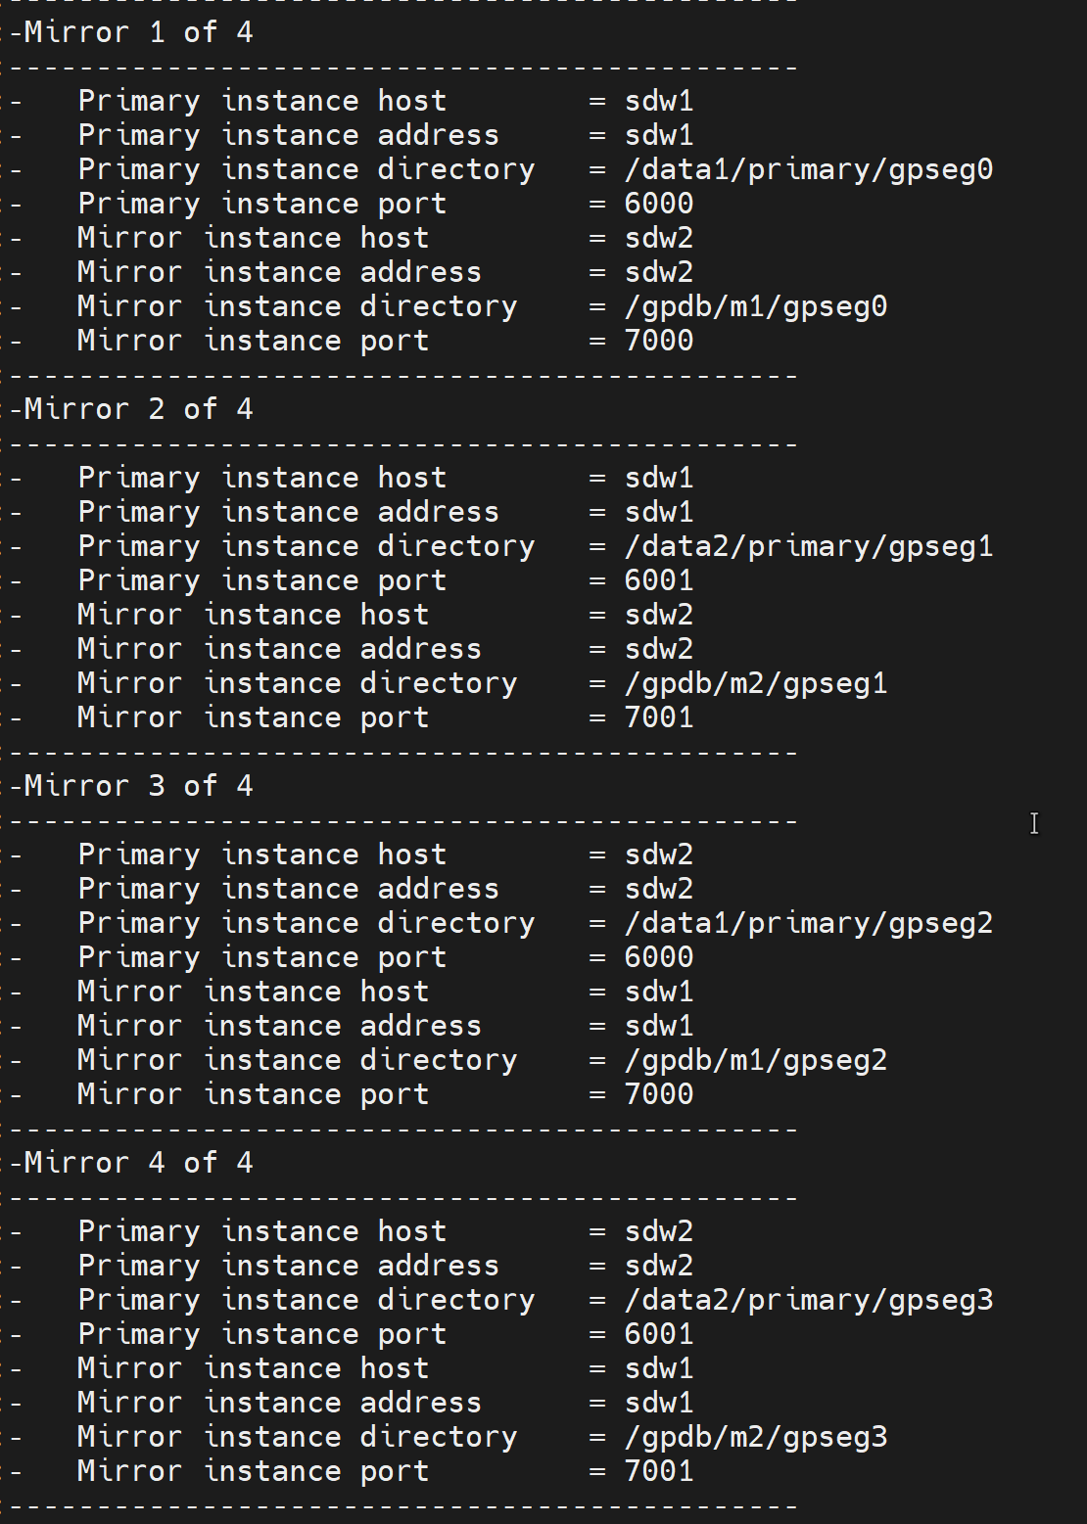
Gpaddmirrors – Agregar mirrors a greenplum
La configuración termina siendo, en el host 1 tenemos 2 segmentos primarios y 2 segmentos espejo.
Además, en el host 2 tenemos una configuración similar, contando con 2 segmentos primarios y 2 segmentos de espejo.
Adicionalmente al nodo maestro agregamos un nodo maestro de espejo.

Slide 27

Acceso a Greenplum
pg_hba.conf (Host-based authentication)
Controla mediante la declaración de direcciones IP quienes pueden acceder al servidor de base de datos
Controla quien puede acceder a qué base o bases de datos
Controla la manera de acceder al sistema
Trust
MD5
Active directory

Slide 28

Métodos de autenticación
Trust
Permite la conexión de manera incondicional. No hay necesidad de contraseña
Reject
Niega la conexión de manera incondicional.
MD5
El cliente que desea conectarse, debe enviar su contraseña cifrada utilizando el algoritmo MD5

Slide 29
Métodos de autenticación
Password
El cliente envía su contraseña en texto plano (no es seguro en redes no confiables ”untrusted” )
Ldap
Se utiliza como método de autenticación un servidor ldap, tradicionalmente esta asociado al software de Microsoft, active directory sin embargo, tambien es posible utilizar cualquier otro servidor de ldap

Slide 30

Parámetros de configuración
A nivel clúster un parámetro debe configurarse si es:
Maestro, en el archivo de configuración del nodo maestro y del nodo standby
Local, se deben configurar en cada uno de los segmentos en su respectivo archivo y en el segmento maestro
Nota, algunos parámetros maestros solo requieren de la recarga de la configuración:
GPSTOP –u
Otros requieren de un reinicio completo del clúster
Los parámetros Locales siempre requieren un reinicio del clúster

Slide 31
Parámetros de configuración
A nivel sesión un parámetro debe configurarse usando la sentencia:
SET [parametro] = [valor]
A nivel Rol:
ALTER ROLE [rol] SET [parametro] = [valor]
A nivel Base de datos:
ALTER DATABASE [database]

Slide 32
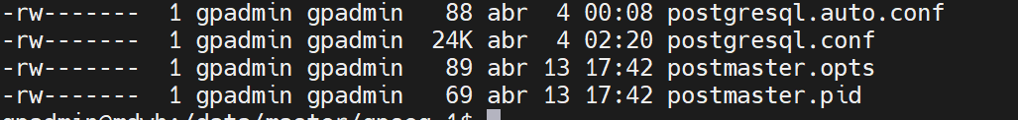
Parámetros de configuración
El archivo POSTGRESQL.CONF es el lugar donde podemos configurar nuestra base de datos a nivel clúster
También lo podemos realizar a nivel Base de datos, Rol, o sesión e inclusive usuario
El archivo lo encontraremos en $MASTER_DATA_DIRECTORY:
En los segmentos primarios: /data1/primary/gpseg0
Ver gpstate –s para mas detalle en tu configuración:
https://greenplum.docs.pivotal.io/6-20/ref_guide/config_params/guc_category-list.html#guc-cat-list

Slide 33
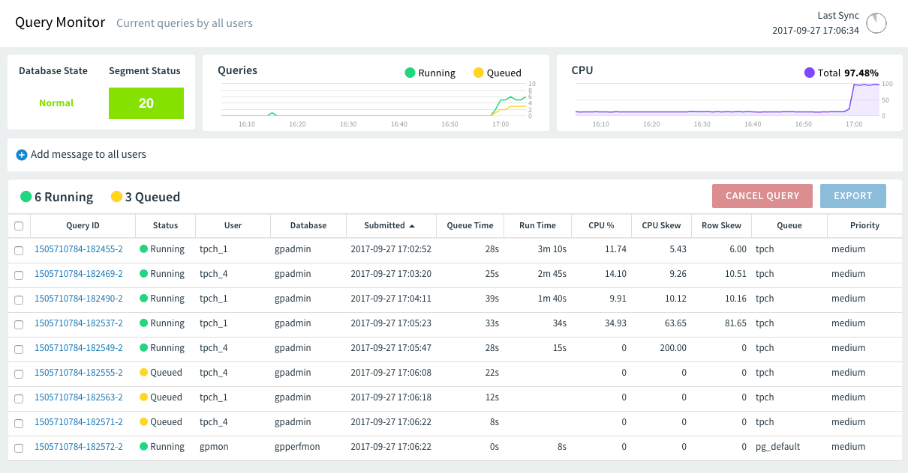
Command Center
El centro de comando nos permite realizar un monitoreo del cluster de Greenplum en tiempo real.
Analizar la salud del mismo, verificar que los nodos estén funcionando correctamente
Llevar a cabo tareas de administración, como asignar permisos, crear roles.
Revisar estadísticas de consultas en ejecución en tiempo real

Slide 34
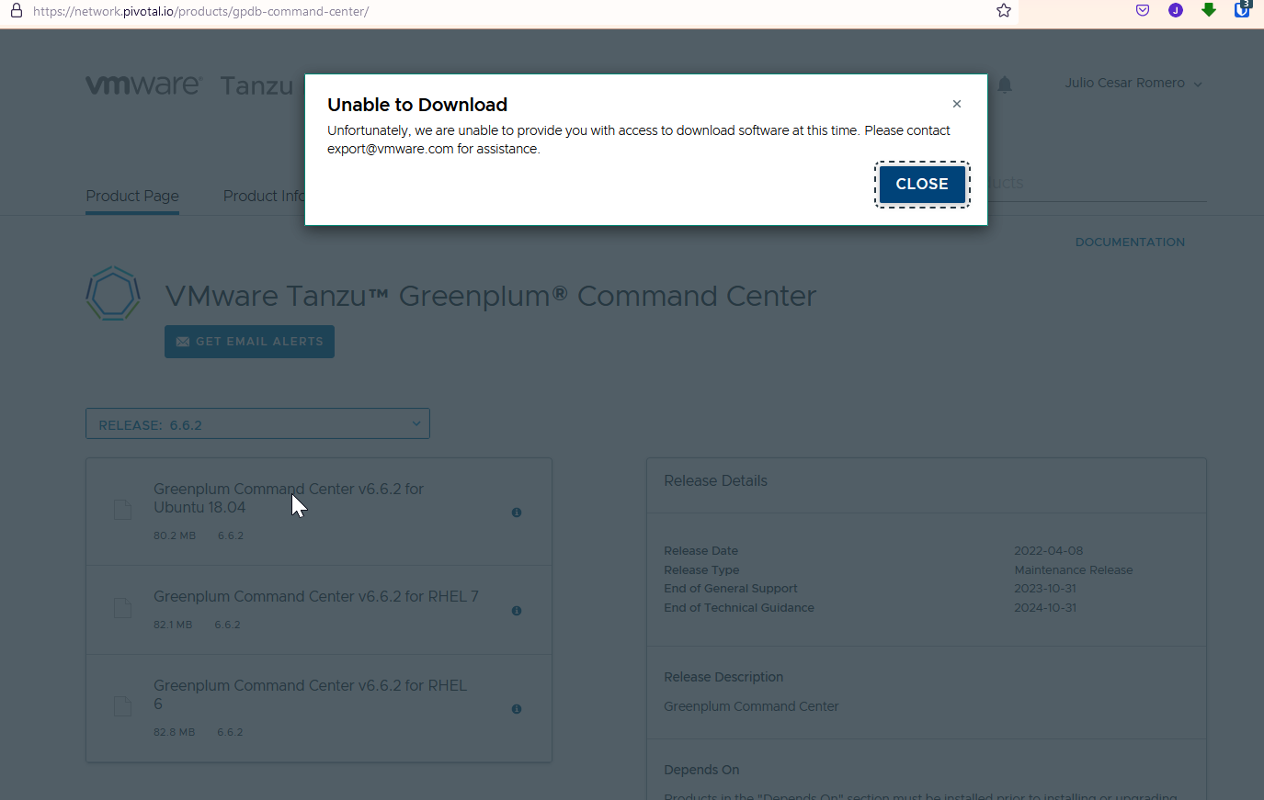
Command Center

Slide 35
Notas
La instalación del Command Center esta Controlada por VMware:
https://network.pivotal.io/products/gpdb-command-center
La instalación en un ambiente productivo involucra cambiar parámetros en el Kernel, configurar la red interna, instalar Greenplum N veces una para cada nodo, en cada nodo crear un archivo de hosts, etc. Lo cual es costoso en términos de tiempo.
Hay pasos que no son considerados en el manual de instalación y que deben resolverse por tu cuenta, para lo cual hay poca documentación.
Para mayor detalle seguir el manual: https://greenplum.docs.pivotal.io/6-20/install_guide/init_gpdb.html

Slide 36
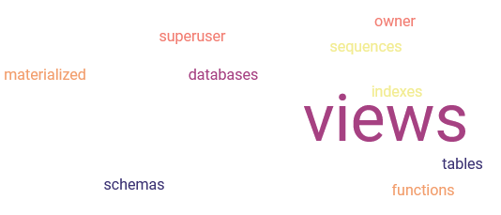
Greenplum
Super usuario
En Greenplum se pueden definir super usuarios, los cuales no son controlados ni limitados por ningún permiso dentro de la base de datos.
Ownership
El usuario que crea un objeto en la base de datos se convierte en el Owner por defecto y eso le garantiza poder modificar el objeto sin restricción.

Slide 37

Greenplum administration – create group
En Greenplum se manejan Roles (pueden representar un solo usuario o un grupo de los mismos;
Create role [name] with;
Superuser
Createdb
Createrole
Login | nologin
Connection limit connlimit
encrypted password ‘password’

Slide 38
Greenplum administration – create users
CREATE ROLE finanzas_read NOLOGIN;
GRANT SELECT on all tables IN Schema finanzas TO finanzas_read
CREATE ROLE app1 LOGIN WITH ENCRYPTED PASSWORD ‘pass’;
GRANT finanzas_read TO app1;
Lectura
Escritura

Slide 39
Greenplum administration – grant privileges
El GRANT se puede utilizar a dos niveles:
-ROL
GRANT parent_role TO member_role;
-Objeto
GRANT {select, usage} ON SCHEMA TO {rol};
GRANT {select| update | delete| insert} ON {table};
GRANT {select, usage} ON ALL SEQUENCES ON SCHEMA {schema};
GRANT EXECUTE ON FUNCTION function_name;

Slide 40
Greenplum administration – grant privileges
SELECT
INSERT
UPDATE
DELETE
TRUNCATE
REFERENCES
TRIGGER
CREATE
CONNECT
TEMPORARY
EXECUTE
USAGE
ALL PRIVILEGES

Slide 41
Greenplum administration – grant privileges
REVOKE [ GRANT OPTION FOR ] <privilegio> ON <objeto> FROM <rol> [cascade | restrict]
create user admin1; create user admin2; create user simple_user1;
--- Admin 1 gives permission to Admin 2 grant update on finance.stock to admin2 with grant option ; --- then Admin 2 gives permission to simple_user1 grant update on finance.stock to simple_user1; -- Admin 1 quiere revocarle los permisos de update a admin 2 -- ¿Qué pasará con los permisos de simple_user1? revoke update on finance.stock from admin2 cascade ;

Slide 42
Greenplum - DDL
El lenguaje de definición de datos se define por las siguientes palabras reservadas:
CREATE
ALTER
DROP
TRUNCATE
COMMENT
RENAME
Las cuales nos permiten crear, modificar y eliminar objetos de base de datos, respectivamente, entre ellos:

Slide 43
Greenplum - DDL
Bases de datos
En Greenplum se pueden crear múltiples bases de datos
Aun teniendo múltiples Bases de datos, los clientes solo pueden acceder a una a la vez, las consultas entre bases de datos no se pueden realizar
Create database [nombre];
create database name [ ENCODING = encoding
TABLESPACE = tablespace
CONNECTION LIMIT = connlimit];
Createdb name;

Slide 44
Greenplum administration – create a schema
En cuanto a los esquemas la recomendación es que se usen como elementos para distinguir a nivel de negocio, sobre la razón de ser de los elementos que contienen
Finanzas
Catálogos
Rh
Create schema name;

Slide 45
Greenplum - DDL
TABLESPACE
El TABLESPACE nos permite tener múltiples sistemas de archivos y tener un mejor control sobre el almacenamiento y rendimiento de nuestro clúster.
Para poder crear un TABLESPACE, la ubicación debe existir en cada uno de los hosts del clúster,
create tablespace [nombre];

Slide 46
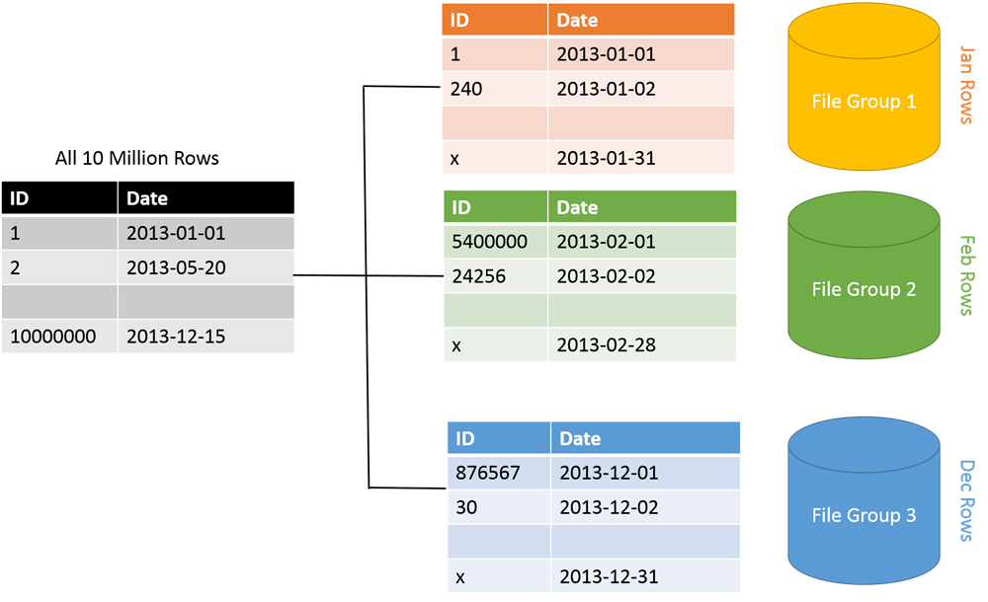
Greenplum - Tablas
En la creación de una tabla hay que tomar decisiones
Columnas y tipos de datos
Restricciones (constraints)
Política de distribución de la información (distributed by)
Modelo de almacenamiento (row oriented, columna oriented, AO)
Política de almacenamiento (Compresión, particionamiento)

Slide 47
Greenplum - Tablas
En la creación de una tabla hay que tomar decisiones
Columnas y tipos de datos
Restricciones (constraints)
Política de distribución de la información (distributed by)
Modelo de almacenamiento (row oriented, columna oriented, AO)
Política de almacenamiento (Compresión, particionamiento)

Slide 48
Greenplum – Tipos de datos
Nombre | Alias | Tamaño | Rango | Descripción
bigint | int8 | 8 bytes | -922337203​6854775808 to 922337203​6854775807 | large range integer
bigserial | serial8 | 8 bytes | 1 to 922337203​6854775807 | large autoincrementing integer
boolean | bool | 1 byte | true/false, t/f, yes/no, y/n, 1/0 | logical boolean (true/false)
character varying [ (n) ]¹ | varchar [ (n) ] | 1 byte + string size | strings up to n characters in length | variable-length with limit
date |  | 4 bytes | 4713 BC - 294,277 AD | calendar date (year, month, day)
decimal [ (p, s) ]¹ | numeric [ (p, s) ] | variable | no limit | user-specified precision, exact
double precision | Float8 float | 8 bytes | 15 decimal digits precision | variable-precision, inexact
integer | int, int4 | 4 bytes | -2147483648 to +2147483647 | usual choice for integer

Slide 49
Greenplum – Tipos de datos
Nombre | Alias | Tamaño | Rango | Descripción
json |  | 1 byte + json size | json of any length | variable unlimited length
real | float4 | 4 bytes | 6 decimal digits precision | variable-precision, inexact
serial | serial4 | 4 bytes | 1 to 2147483647 | autoincrementing integer
smallint | int2 | 2 bytes | -32768 to +32767 | small range integer
text¹ |  | 1 byte + string size | strings of any length | variable unlimited length
time [ (p) ] [ without time zone ] |  | 8 bytes | 00:00:00[.000000] - 24:00:00[.000000] | time of day only
time [ (p) ] with time zone | timetz | 12 bytes | 00:00:00+1359 - 24:00:00-1359 | time of day only, with time zone
timestamp [ (p) ] [ without time zone ] |  | 8 bytes | 4713 BC - 294,277 AD | both date and time
timestamp [ (p) ] with time zone | timestamptz | 8 bytes | 4713 BC - 294,277 AD | both date and time, with time zone

Slide 50
Greenplum - Tablas
En la creación de una tabla hay que tomar decisiones
Columnas y tipos de datos
Restricciones (constraints)
Política de distribución de la información (distributed by)
Modelo de almacenamiento (row oriented, columna oriented, AO)
Política de almacenamiento (Compresión, particionamiento)

Slide 51
Greenplum - DDL
Restricciones
Check (solo en la misma tabla)
Unique (Solo si es parte de la llave de distribución y la tabla esta distribuida por hash o Replicada, no funciona en distribución Random)
Foreign Key (se puede declarar, pero no es garantizada)
Not Null

Slide 52
Greenplum - Tablas
En la creación de una tabla hay que tomar decisiones
Columnas y tipos de datos
Restricciones (constraints)
Política de distribución de la información (distributed by)
Modelo de almacenamiento (row oriented, columna oriented, AO)
Política de almacenamiento (Compresión, particionamiento)

Slide 53
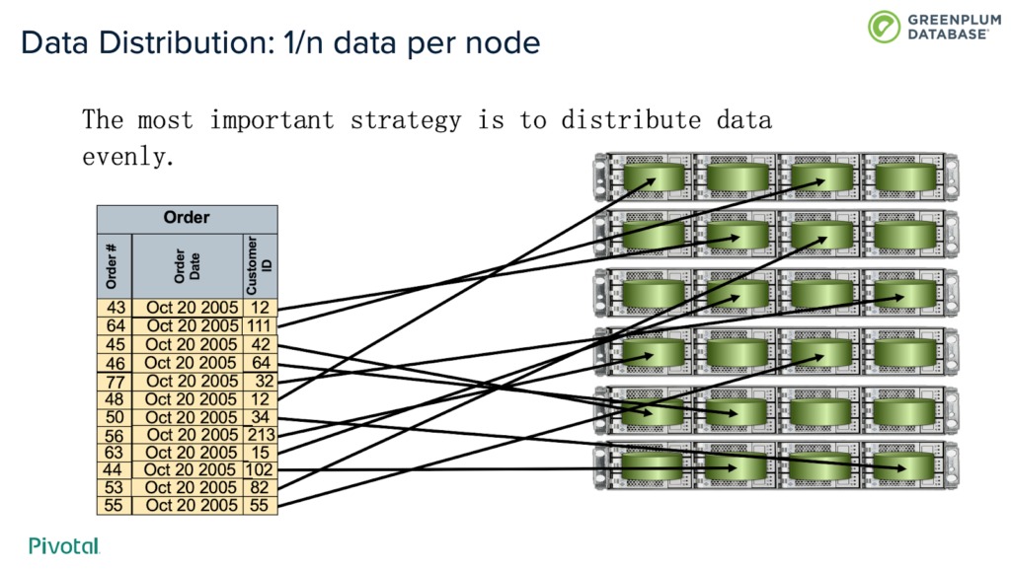
Greenplum - Política de distribución
Existen 3 políticas de distribución:
Distributed by ({[columns],…})
Distributed Replicated (recomendado para dimensiones)
Distributed Randomly (no recomendado)

Slide 54
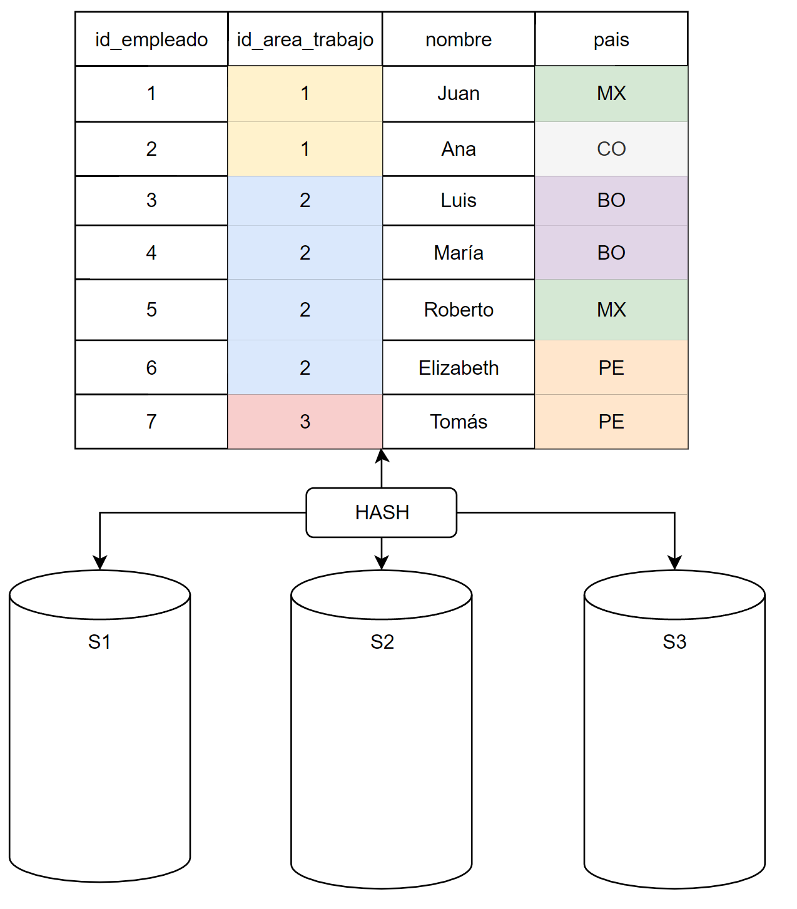
Greenplum - Política de distribución
Consideraciones:
Crear una distribución de datos uniforme
Favorecer las operaciones locales, sobre las distribuidas
Favorecer un procesamiento de consulta uniforme

Slide 55
Greenplum - Tablas
En la creación de una tabla hay que tomar decisiones
Columnas y tipos de datos
Restricciones (constraints)
Política de distribución de la información (distributed by)
Modelo de almacenamiento (row oriented, columna oriented, AO)
Política de almacenamiento (Compresión, particionamiento)

Slide 56
Greenplum – Storage Model
En cuanto al modelo de almacenamiento se tienen dos opciones
Heap Storage
OLTP
Insert, Update y Delete rápidos
Select lento, depende de Indices, distribución y particionamiento
Append Optimized Storage (AO)
Insert, select, rápidos, Update, Delete Lentos
Optimizadas para cargas en lotes

Slide 57
Greenplum – Storage Model
HEAP
Operaciones en las que se necesita procesar pocos registros a la vez
Actualizaciones de datos frecuentes
Inserts frecuentes
Consultas en las que se requieren muchas columnas al mismo tiempo
Cargas de trabajo OLTP
Column Oriented
Se usan pocas columnas en las consultas
Buenas para realizar agregaciones
Optimizadas para cargas paralelas GPLOAD
Cargas de trabajo OLAP
Tablas con muchas mas columnas
Es deseable usar la compresión
VS

Slide 58
Greenplum - Tablas
En la creación de una tabla hay que tomar decisiones
Columnas y tipos de datos
Restricciones (constraints)
Política de distribución de la información (distributed by)
Modelo de almacenamiento (row oriented, columna oriented, AO)
Política de almacenamiento (Compresión, particionamiento)

Slide 59


Greenplum – Compresión
Podemos utilizar compresión para mejorar el uso del almacenamiento, pero debemos tomar en cuenta que:
Se requerirá mas poder de procesamiento
Si elegimos un alto nivel de compresión, será necesario mas tiempo y CPU para descomprimir
Es necesario realizar pruebas en cada configuración de clúster para elegir las mejores configuraciones.

Slide 60
Greenplum – Compresión
Para tablas:
Row oriented
solo tenemos disponible la compresión a nivel tabla
Column oriented
esta disponible la capacidad para comprimir a nivel tabla y a nivel columna.
create table finance.stock_compressed( … ) with (appendonly = true, orientation = column , compresstype = ZLIB ) distributed by (stock);

Slide 61
Greenplum – Compresión
Compresión a nivel tabla y a nivel columna
create table finance.stock_full_compressed( …, adjusted numeric(20,8) encoding (compresstype = rle_type, compresslevel = 4 ), close numeric(20,8) encoding (compresstype = ZSTD, compresslevel = 19 ), stock varchar(50) encoding (compresstype = ZLIB , compresslevel = 9 ) ) with (appendonly = true, orientation = column, compresstype =zlib , compresslevel = 9) distributed by (stock);

Slide 62
Greenplum – Algoritmos y compresiones
Algoritmo | Compresión | Descripción
Zstd | 1 – 19 | Algoritmo z estándar, 1 menor compresión, 19 máxima compresión
Zlib | 1 – 9 | 1 es el mas rápido y 9 el de mayor compresión
Quickliz | 1 | Es el mas algoritmo mas rápido de compresión, no disponible en grenplum open source
RLE_TYPE | 1 - 4 | Combina RLE con ZLIB

Slide 63
Greenplum – Algoritmos y compresiones
CREATE TABLE finance.T3 ( c1 int ENCODING (compresstype = zlib), c2 char ENCODING (compresstype = zlib ), c3 text, COLUMN c3 ENCODING (compresstype = RLE_TYPE) ) WITH (appendonly = true, orientation = column) PARTITION BY RANGE (c3) ( START ('1900-01-01'::DATE) END ('2018-12-31'::DATE), COLUMN c3 ENCODING (compresstype=zlib), start ('2019-01-01'::date) end ('2100-12-31'::date) );
Podemos comprimir la información histórica que no es accedida tan frecuentemente, y mantener la información mas reciente sin comprimir para mejorar los tiempos de respuesta.

Slide 64
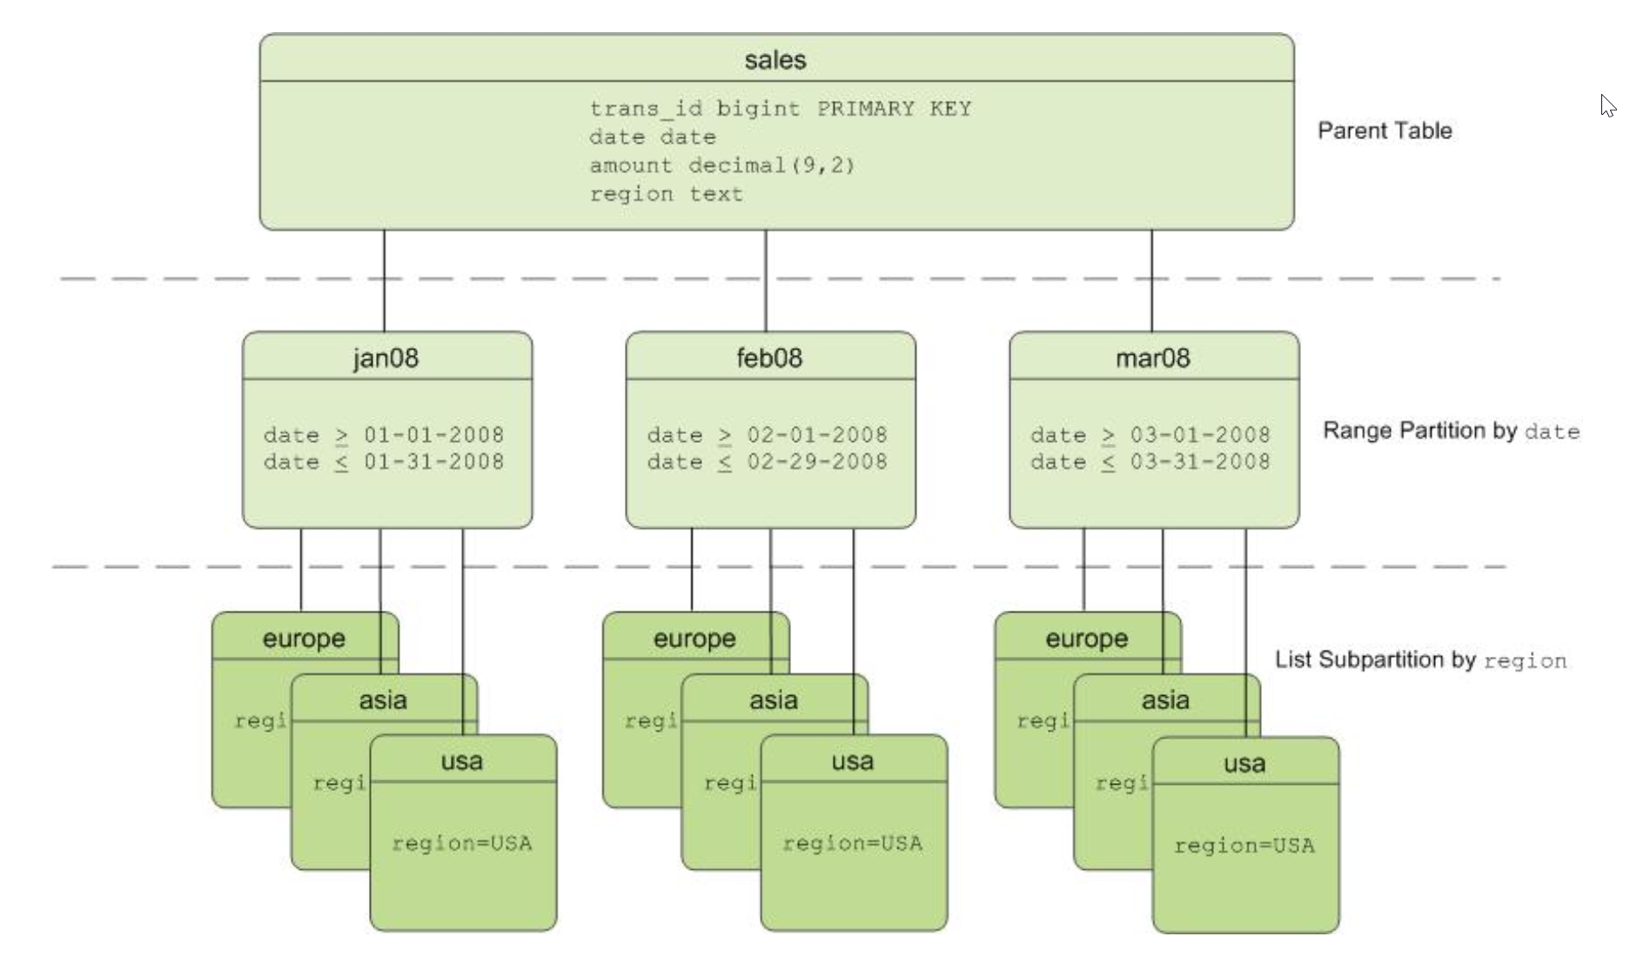
Greenplum – Particionamiento
El particionamiento consiste en dividir tablas realmente grandes en varios segmentos lógicos, nuestro propósito principal es lograr que las consultas mas frecuentes consigan que el optimizador de base de datos pueda realizar una eliminación de particiones.
El particionamiento se usa en conjunto con la política de distribución para mejorar el rendimiento

Slide 65

Greenplum – Particionamiento
Se puede realizar un particionamiento utilizando 2 métodos:
Range
List
Combinar ambos métodos
Range
Este método esta basado en rangos numéricos o en rangos de fechas
List
Este método esta basado en un conjunto de valores tales como país, producto, marca, etc.
Se debe utilizar con cuidado pues puede dar a lugar a una inmensa cantidad de archivos, lo cual afectará el rendimiento en sobremanera.

Slide 66
Particionamiento - ¿Cuándo particionar?
Ejercicio
Una tabla particionada por país (193)
Subpartición por día (5 años) (1825 días)
Una tabla columnar AO con (40 columnas)
32 segmentos primarios
450M de archivos distintos
¿La tabla tiene millones de registros?
¿Las consultas a esta tabla en particular tienen un desempeño pobre?
¿Los predicados de tus consultas mas frecuentes tienen un patrón?
¿El DWH de la empresa mantiene solo los últimos X años?
¿Hay algún criterio que permita dividir los datos de manera uniforme?

Slide 67
Greenplum - DML
DELETE SQL estándar excepto, por:
DELETE FROM rank
USING names
WHERE names.id = rank.id AND name = 'Hannah’;
La notación USING es implementada en Greenplum para facilitar este tipo de borrado, el cuál además posee un TRUNCATE con VACUUM implícito para mejorar el rendimiento.

Slide 68
Greenplum - DML
La instrucción SELECT es SQL estándar
La instrucción INSERT asimismo es SQL estándar.
UPDATE SQL estándar excepto, por el siguiente caso:
UPDATE accounts SET (contact_last_name, contact_first_name) = (SELECT last_name, first_name FROM salesmen WHERE salesmen.id = accounts.sales_id);

Slide 69
Greenplum – Data loading
insert into finance.stock(date_point, low, open, volume, high, adjusted, close, stock) values (now(), 0,0,0,0,0,0,'Stock');
INSERT (ms)
COPY (Archivo cargado al nodo maestro) [15.5s]
GPLOAD (distribuida) (1TB/s)
COPY finance.stock( date_point, low, open, volume, high, close, adjusted, stock ) from '/home/gpadmin/sp500.csv' with header NULL '""' DELIMITER ',';
gpload -f sp500.yml -W -v gpload -f sp500-fast.yml -W -v

Slide 70
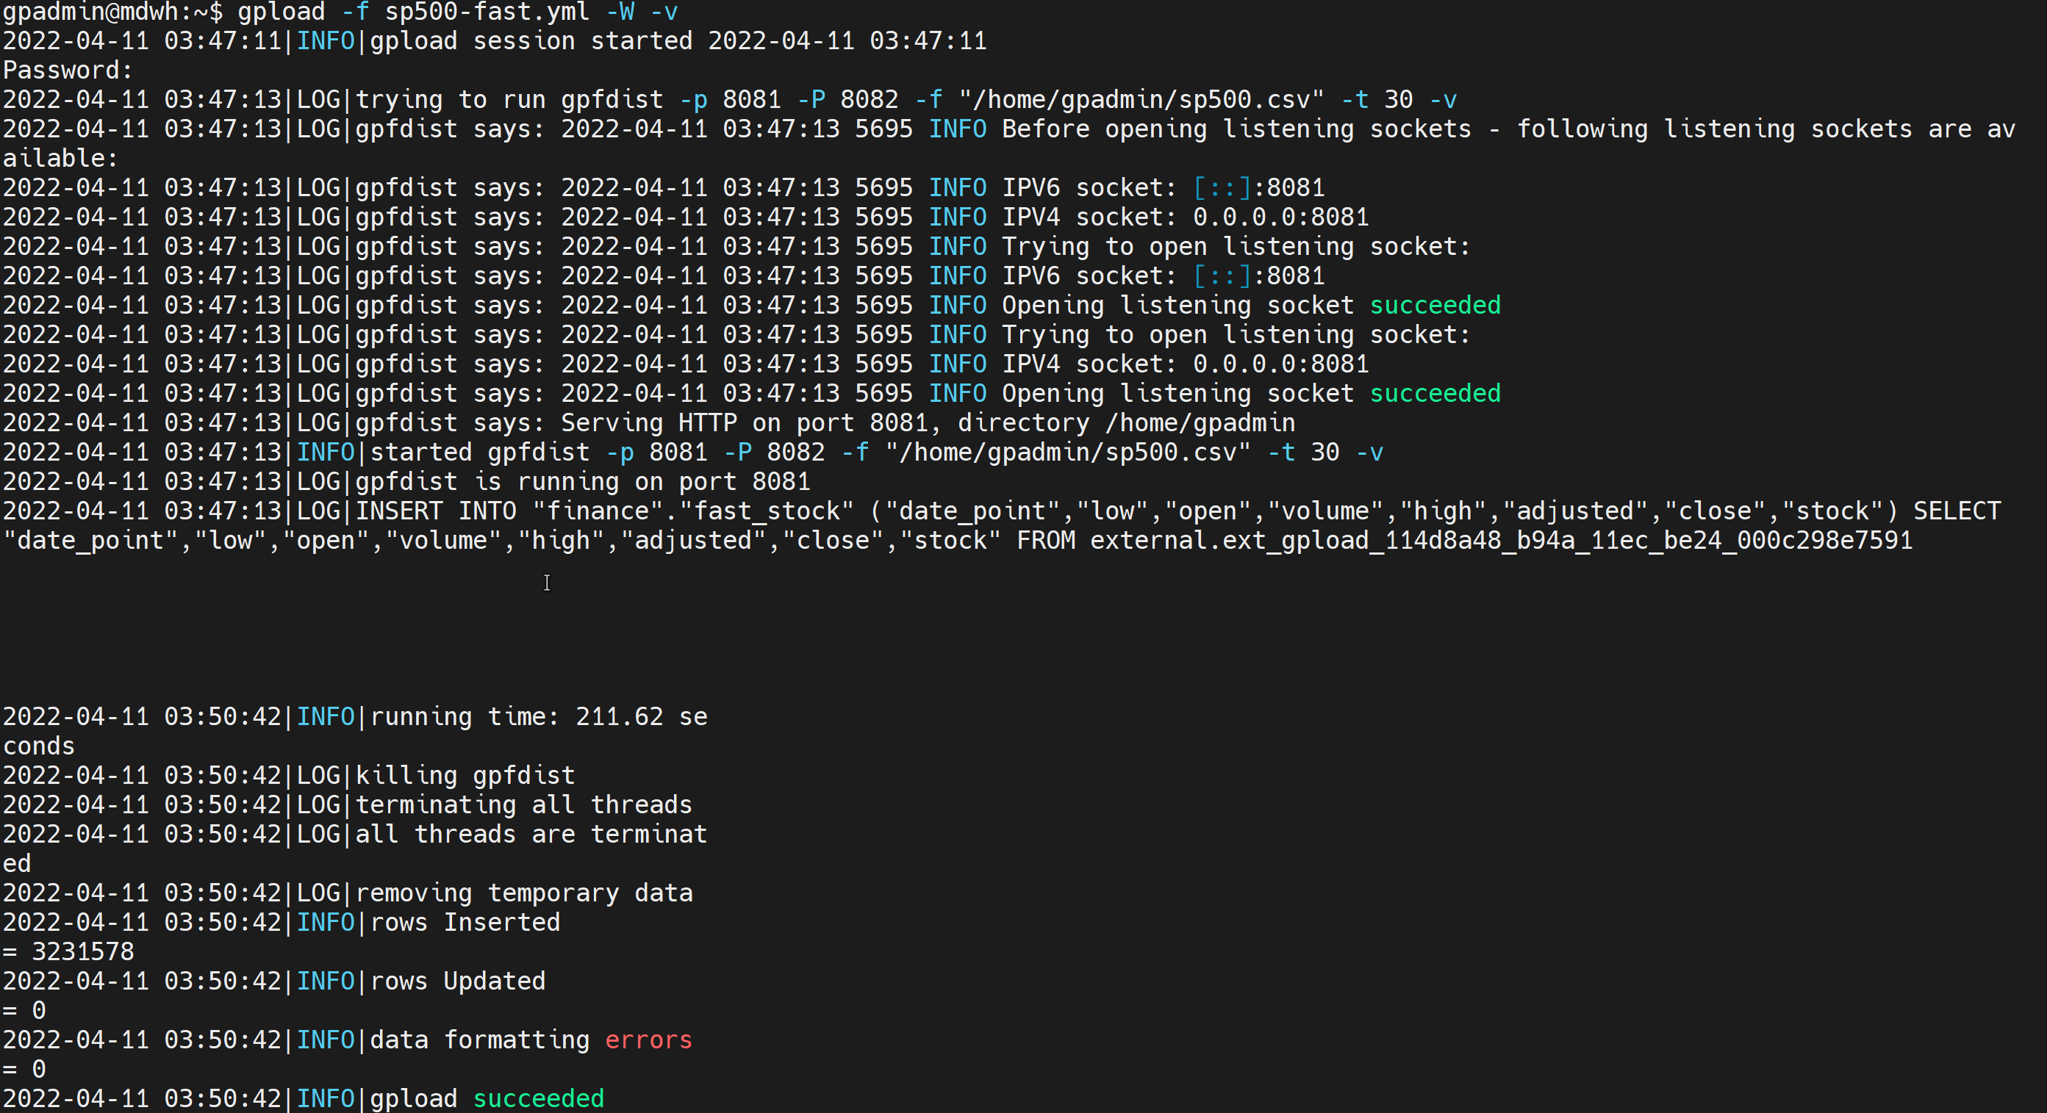
GPLOAD

Slide 71
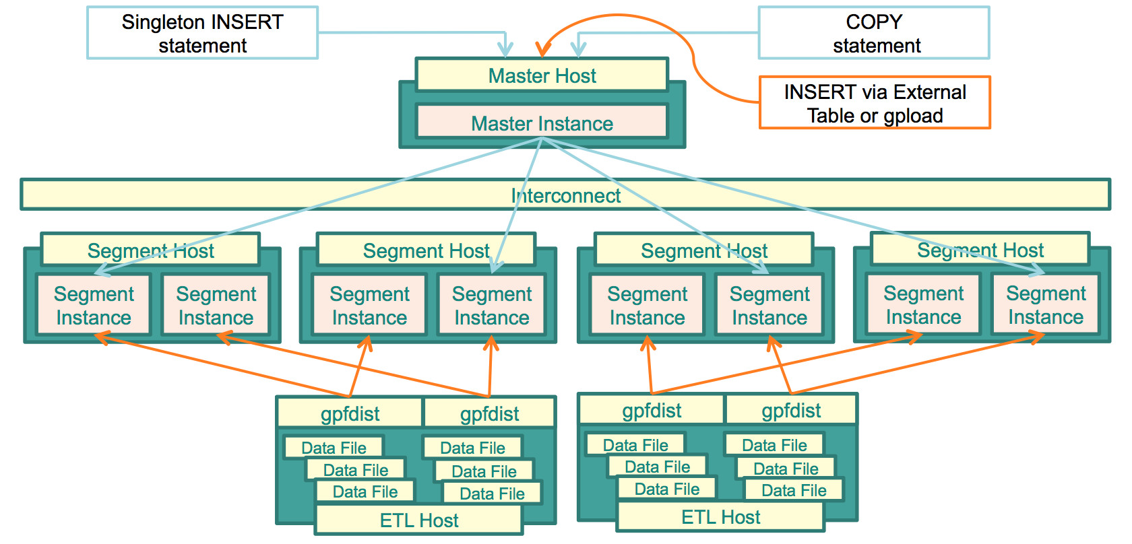
En general…

